Slide 1





Slide 2


Energiya – jismning ish bajara olish qobiliyati.
Energiyaning turlari:
Mexanik energiya;
Issiqlik energiyasi;
Elektr energiya;
Magnit maydoni energiyasi;
Atom energiyasi;
Yadro energiyasi.

Slide 3
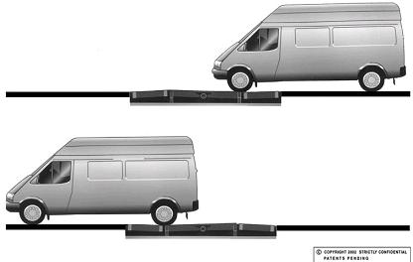
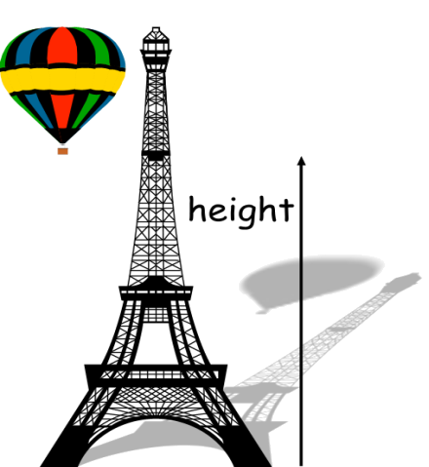

MAXANIK ENERGIYA:
KINETIK VA POTENSIAL
ENERGIYALARDAN IBORAT.
Kinetik energiya - jism
tezligi tufayli
mavjud bo’ladi.
Potensial energiya - jism
vaziyati tufayli hosil
bo’lgan energiyaga aytiladi.

Slide 4


Jismning massasi va tezligi katta bo’lsa, uning kinetik energiyasi katta bo’ladi.
m- massa, v-tezlik, E- energiya

Slide 5


  Rezinadan tayyorlangan lentaning cho’zilishi, soat prujinasining elastikligi, kamon ipining tortilishi, toshni tepaga ko’tarish potesial energiyaga misol qilib olish mumkin.
  m-massa, h-balandlik, g-9.81 N/kg, E - energiya

Slide 6

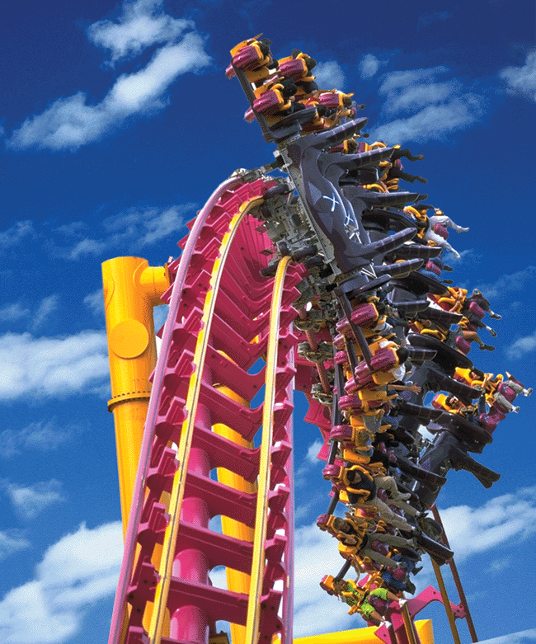
  “Amerika tog’lari” attraksioni
  misolida kuzatamiz.
  Dastlab, kabinalar eng yuqori
  nuqtaga ko’tariladi. Keyin
  ular pastga qarab harakat-
  larnadi. Bu jarayonda
  potensial energiya kinetik
  energiyaga aylanishini
  kuzatamiz.

Slide 7


Basketbolchi to’pni
yuqoriga otganda to’pni
potensial energiyasi
ortadi, pastga qaytishda
kinetik energiyasi ortadi.

Slide 8


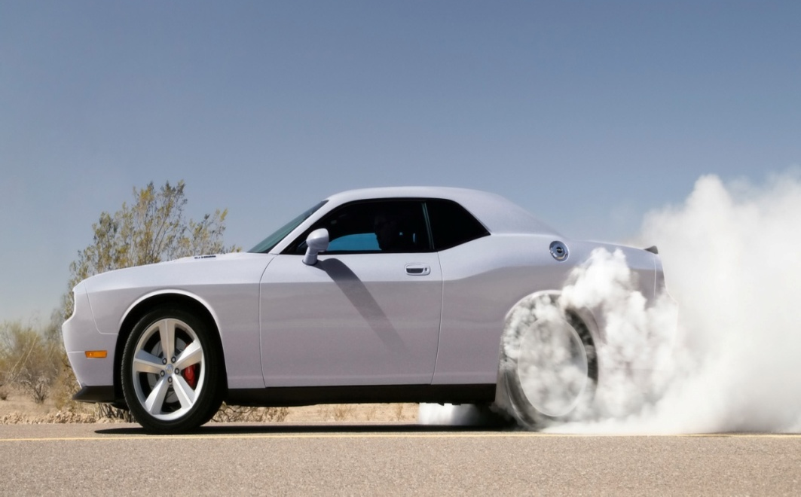
Avtomobil motorida
yoqilg’ini kimyoviy
energiyasi issiqlik
energiyasiga va o’z
navbatida mexanik
energiyaga aylanadi.

Slide 9

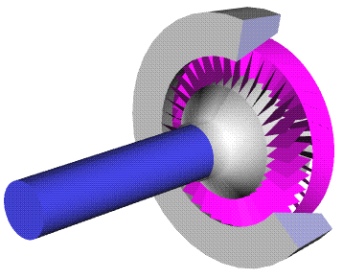
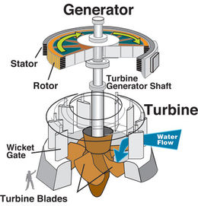
Bug’ning ichki energiyasi turbinaning mexanik energiyasiga aylanadi.
Turbinadagi mexanik energiya, elektr energiyaga aylanadi.

Slide 10
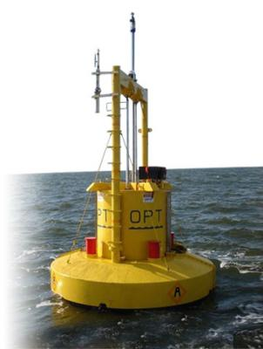
Okean to’lqinlarining mexanik energiyasi elektr energiyaga aylanadi

Slide 11
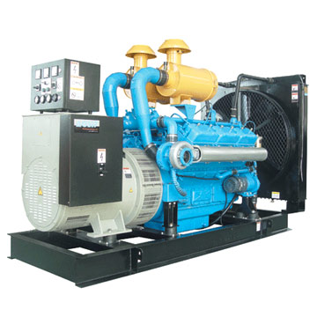
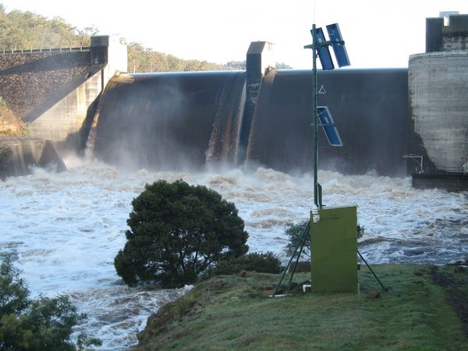
Gidroelektrostansiya to’g’onlari to’plagan suvning potensial energiyasi – Elektr energiyaga aylanadi.
Gidroelektr generatorlarda suvning kinetik energiyasi – Elektr energiyaga aylanadi.

Slide 12
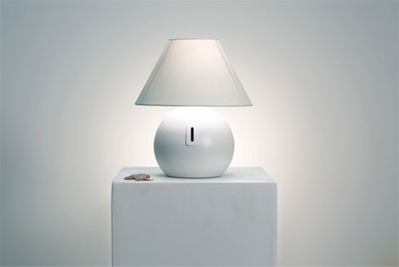
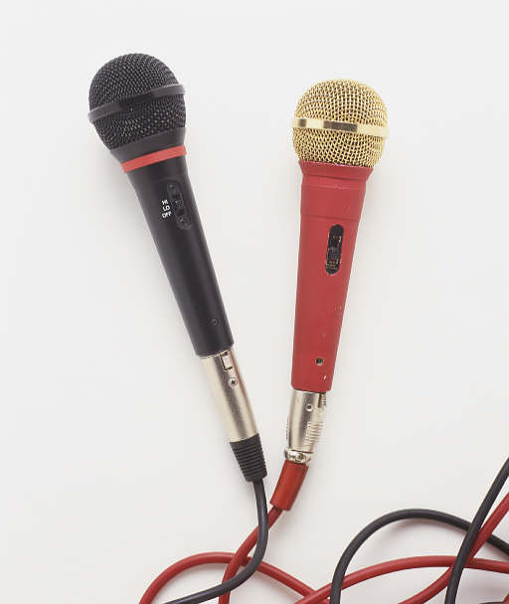
Elektr lampalarda elektr energiya – yorug’lik va issiqlik energiyasiga aylanadi.
Mikrofonda elektr energiya – mexanik energiya, tovushga aylanadi.

Slide 13
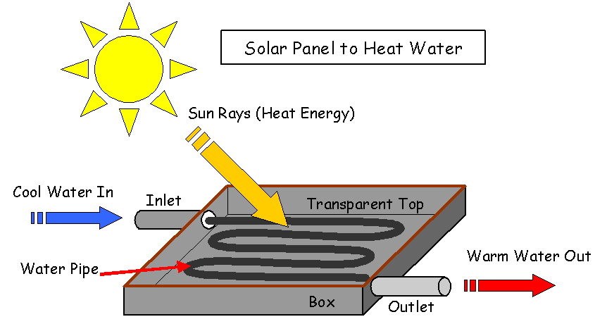
Quyosh batareyalarida yorug’lik energiyasi issiqlikka aylanadi.

Slide 14


Aynan bir xil ishni bajarish uchun turlicha vaqt
kerak bo’lishi mumkin . Masalan, 10000 ta
g’ishtni 300 m ga tashish uchun ikki kishi kuni
bilan ishlarshi kerak bo’lsa,
mashinada bu ishni
bir necha minutda
bajarish mumkin.
Ishning tez yoki
sekin bajarilishini
ko’rsatadigan kattalik
sifatida quvvat tushunchasini kiritamiz.

Slide 15

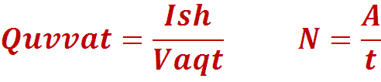

Quvvat deganda biror vaqt bo’lagi ichida
( 1 sekunda)bajarilgan ish tushuniladi.
Quvvat N bilan belgilasak, uni topish uchun bajarilgan ishni, shu ishni bajarish uchun ketgan vaqtga bo’lish kerak.
N- quvvat, A- ish, t-vaqt
Quvvat birligi sifatida
Vatt qabul qilingan.

Slide 16




Odamning quvvati
70-80 W
“Neksiya” avtomobilning
quvvati
75 KW
IL-62 samolyotining quvvati
30600 kW
Kosmik kemani uchiruvchi
“Energiya” raketasi
125000000 kW

Slide 17




Agar quvvatni topish kerak bo’lsa, quyidagi formuladan foydalanamiz:
Agar vaqtni topish kerak bo’lsa, quyidagi formuladan foydalanamiz:
Agar ishni topish kerak bo’lsa, quyidagi formuladan foydalanamiz:

Slide 18

ISH [J] | QUVVAT [W] | VAQT [s]
200 |  | 4
100 | 20
 | 50 | 10

Slide 19

ISH [J] | QUVVAT [W] | VAQT [s]
200 | 50 | 4
100 | 20 | 5
500 | 50 | 10

Slide 20










C
D

